Slide 1
编译原理
第九章 运行时存储空间组织
Notes:
第40讲 第九章 运行时存储空间组织(1)

Slide 2
第九章 运行时存储空间组织
目标程序运行时的活动
运行时存储器的划分
静态存储管理
一个简单栈式存储分配
嵌套过程语言的栈式实现

Slide 3
第九章 运行时存储空间组织
目标程序运行时的活动
运行时存储器的划分
静态存储管理
一个简单栈式存储分配
嵌套过程语言的栈式实现

Slide 4
9.1 目标程序运行时的活动
以Pascal为例，假定程序由若干个过程组成
  过程（procedure）定义
  一个过程的活动指的是该过程的一次执行
  过程P一个活动的生存期，指的是从执行该过程体第一步操作到最后一步操作之间的操作序，包括执行P时调用其它过程花费的时间
  过程可以是递归的

Slide 5
（1） program sort(input, output)
（2） var a: array[0..10] of integer;
（3） procedure readarray;
（4） var i: integer;
（5） begin
（6） for i:=1 to 9 do read(a[i])
（7） end;
（8） function partition(y, z:integer):integer;
（9） var i:integer;
（10） begin ......
（11） end;
program sort
procedure readarray
function partition
procedure quicksort

Slide 6
（12） procedure quicksort(m, n:integer);
（13） var i:integer;
（14） begin
（15） if (n>m) then begin
（16） i:=partition(m, n );
（17） quicksort(m, i-1 );
（18） quicksort(i+1, n )
（19） end;
（20） end;
（21） begin
（22） a[0]:=-9999; a[10]:=9999;
（23） readarray;
（24） quicksort(1, 9 )
（25） end.
program sort
procedure readarray
function partition
procedure quicksort

Slide 7

参数传递
过程是模块程序设计的主要手段，同时也是节省程序代码和扩充语言的主要途径
过程定义：
  procedure add(x,y:integer; var z:integer)
  begin
  z：=x+y;
  end;
过程调用
  add(a,b,c);
To understand a program you must become both the machine and the program.
Alan J. Perlis

Slide 8
参数传递方式
传地址
得结果
传值
传名

Slide 9
参数传递方式——传地址
把实在参数的地址传递给相应的形式参数
方法
  调用段预先把实在参数的地址传递到被调用段可以拿到的地方
  程序控制转入被调用段之后，被调用段首先把实在参数的地址抄进自己相应的形式单元中
  过程体对形式参数的引用域赋值被处理成对形式单元的间接访问
PASCAL的变量参数方式

Slide 10
procedure swap (var m:integer; var n: integer);
var i:integer;
begin
i:=m;
m:=n;
n:=i;
end
swap(a,b)
  把a,b的地址送到已知单元j1和j2中
  m:=j1;
  n:=j2;
  i:=m↑;
  m↑:= n↑;
  n↑:=i;

Slide 11
参数传递方式——得结果
传地址的一种变形
方法
  每个形参对应两个形式单元，第一个形式单元存放实参地址，第二个单元存放实参的值
  在过程体中对形式参数的任何引用或赋值都看作对它的第二个单元的直接访问
  过程完成返回前把第二个单元的内容存放到第一个单元所指的实参单元中
有些Fortran采用这种方式

Slide 12
参数传递方式——传值
把实在参数的值传递给相应的形式参数
方法
  调用段预先把实在参数的值计算出来并放在被调用段可以拿到的地方
  被调用段开始工作时，首先把实参的值抄入形式参数相应的单元
  被调用段中，象引用局部数据一样引用形式单元
PASCAL的值参数

Slide 13
参数传递方式——传名
过程调用的作用相当于把被调用段的过程体抄到调用出现的地方，但把其中任一出现的形式参数都替换成相应的实参
方法
  在进入被调用段的之前不对实在参数预先进行计值，而是让过程体中每当使用到相应的形式参数时才逐次对它实行计值（或计算地址）
  通常把实在参数处理成一个子程序（称为参数子程序），每当过程体中使用到相应的形式参数时就调用这个子程序

Slide 14
PROGRAM EX
…
var A:integer;
PROCEDURE P(B:integer)
…
var A:integer;
BEGIN
A:=0;
B:=B+1;
A:=A+B;
END;
BEGIN
A :=2;
A:=0;
B:= B +1;
A:=A+ B;
write(A);
END
BEGIN
A :=2;
A:=0;
A:= A +1;
A:=A+ A;
write(A);
END
BEGIN
A :=2;
TA:=0;
A:= A +1;
TA:=TA+ A;
write(A);
END
BEGIN
A:=2;
P(A);
write(A);
END

Slide 15
测试：参数传递
…
procedure P(w,x,y,z);
begin
y := y*w;
z := z+x;
end
begin
a := 5;
b := 3;
P(a+b,a-b,a,a);
write(a);
end
请写出采用传值、传地址、得结果和传名四种方式传递参数的执行结果。

Slide 16
测试：参数传递
…
procedure P(w,x,y,z);
begin
y := y*w;
z := z+x;
end
begin
a := 5;
b := 3;
P(a+b,a-b,a,a);
write(a);
end
传值
A. 5
B. 42
C. 7
D. 77
E.其他值

Slide 17
测试：参数传递
…
procedure P(w,x,y,z);
begin
y := y*w;
z := z+x;
end
begin
a := 5;
b := 3;
P(a+b,a-b,a,a);
write(a);
end
传地址
A. 5
B. 42
C. 7
D. 77
E.其他值

Slide 18
测试：参数传递
…
procedure P(w,x,y,z);
begin
y := y*w;
z := z+x;
end
begin
a := 5;
b := 3;
P(a+b,a-b,a,a);
write(a);
end
得结果
A. 5
B. 42
C. 7
D. 77
E.其他值

Slide 19
测试：参数传递
…
procedure P(w,x,y,z);
begin
y := y*w;
z := z+x;
end
begin
a := 5;
b := 3;
P(a+b,a-b,a,a);
write(a);
end
传名
A. 5
B. 42
C. 7
D. 77
E.其他值

Slide 20
参数传递方式——传值
把实在参数的值传递给相应的形式参数
方法
  调用段预先把实在参数的值计算出来并放在被调用段可以拿到的地方
  被调用段开始工作时，首先把实参的值抄入形式参数相应的单元
  被调用段中，象引用局部数据一样引用形式单元

Slide 21
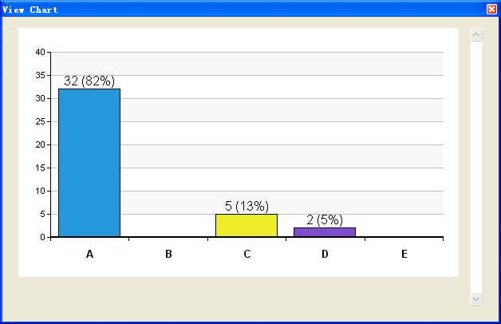
5
传值
例：
…
procedure P(w,x,y,z);
begin
y := y*w;
z := z+x;
end
begin
a := 5;
b := 3;
P(a+b,a-b,a,a);
write(a);
end
w
8
x
2
y
40
5
z
5
7
a
5
b
3
T1
8
T2
2
A. 5 B. 42 C. 7 D. 77 E.其他值

Slide 22
参数传递方式——传值
把实在参数的值传递给相应的形式参数
方法
  调用段预先把实在参数的值计算出来并放在被调用段可以拿到的地方
  被调用段开始工作时，首先把实参的值抄入形式参数相应的单元
  被调用段中，象引用局部数据一样引用形式单元

Slide 23
参数传递方式——传地址
把实在参数的地址传递给相应的形式参数
方法
  调用段预先把实在参数的地址传递到被调用段可以拿到的地方
  程序控制转入被调用段之后，被调用段首先把实在参数的地址抄进自己相应的形式单元中
  过程体对形式参数的引用域赋值被处理成对形式单元的间接访问

Slide 24
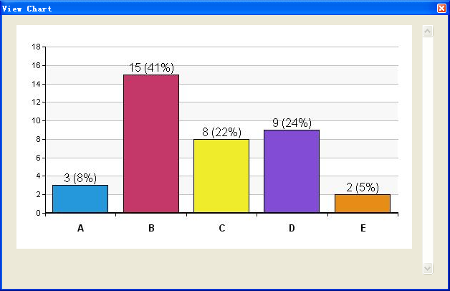
传地址
42
例：
…
procedure P(w,x,y,z);
begin
y := y*w;
z := z+x;
end
begin
a := 5;
b := 3;
P(a+b,a-b,a,a);
write(a);
end
w
T1地址
x
T2地址
y
a地址
z
a地址
a
40
42
5
b
3
T1
8
T2
2
A. 5 B. 42 C. 7 D. 77 E.其他值

Slide 25
参数传递方式——传地址
把实在参数的地址传递给相应的形式参数
方法
  调用段预先把实在参数的地址传递到被调用段可以拿到的地方
  程序控制转入被调用段之后，被调用段首先把实在参数的地址抄进自己相应的形式单元中
  过程体对形式参数的引用域赋值被处理成对形式单元的间接访问

Slide 26
参数传递方式——得结果
传地址的一种变形
方法
  每个形参对应两个形式单元，第一个形式单元存放实参地址，第二个单元存放实参的值
  在过程体中对形式参数的任何引用或赋值都看作对它的第二个单元的直接访问
  过程完成返回前把第二个单元的内容存放到第一个单元所指的实参单元中

Slide 27
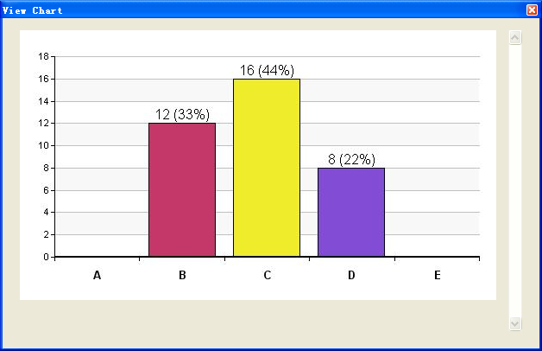
得结果
7
例：
…
procedure P(w,x,y,z);
begin
y := y*w;
z := z+x;
end
begin
a := 5;
b := 3;
P(a+b,a-b,a,a);
write(a);
end
w
T1地址
8
x
T2地址
2
y
a地址
5
40
z
a地址
7
5
a
40
7
5
b
3
T1
8
8
T2
2
2
A. 5 B. 42 C. 7 D. 77 E.其他值

Slide 28
参数传递方式——得结果
传地址的一种变形
方法
  每个形参对应两个形式单元，第一个形式单元存放实参地址，第二个单元存放实参的值
  在过程体中对形式参数的任何引用或赋值都看作对它的第二个单元的直接访问
  过程完成返回前把第二个单元的内容存放到第一个单元所指的实参单元中

Slide 29
参数传递方式——传名
过程调用的作用相当于把被调用段的过程体抄到调用出现的地方，但把其中任一出现的形式参数都替换成相应的实参。
方法：
  在进入被调用段的之前不对实在参数预先进行计值，而是让过程体中每当使用到相应的形式参数时才逐次对它实行计值（或计算地址）
  通常把实在参数处理成一个子程序（称为参数子程序），每当过程体中使用到相应的形式参数时就调用这个子程序

Slide 30
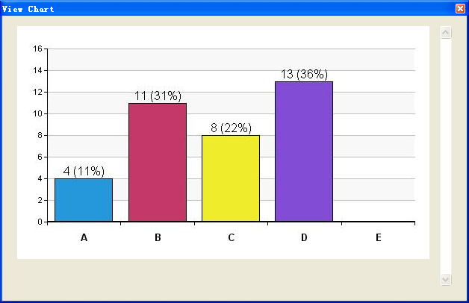
传名
77
例：
…
procedure P(w,x,y,z);
begin
y := y*w;
z := z+x;
end
begin
a := 5;
b := 3;
P(a+b,a-b,a,a);
write(a);
end
a
40
77
5
b
3
BEGIN
a :=5;
b:=3;
a := a*(a+b);
a:= a+(a-b);
write(a);
END
A. 5 B. 42 C. 7 D. 77 E.其他值

Slide 31
参数传递方式——传名
过程调用的作用相当于把被调用段的过程体抄到调用出现的地方，但把其中任一出现的形式参数都替换成相应的实参。
方法
  在进入被调用段的之前不对实在参数预先进行计值，而是让过程体中每当使用到相应的形式参数时才逐次对它实行计值（或计算地址）
  通常把实在参数处理成一个子程序（称为参数子程序），每当过程体中使用到相应的形式参数时就调用这个子程序

Slide 32
例：
…
procedure P(w,x,y,z);
begin
y := y*w;
z := z+x;
end
begin
a := 5;
b := 3;
P(a+b,a-b,a,a);
write(a);
end
传值:
传地址:
得结果:
传名:
5
42
7
77

Slide 33
小结
目标程序运行时的活动
参数传递
  传值
  传地址
  得结果
  传名

Slide 34
作业
P270–9

